Slide 1
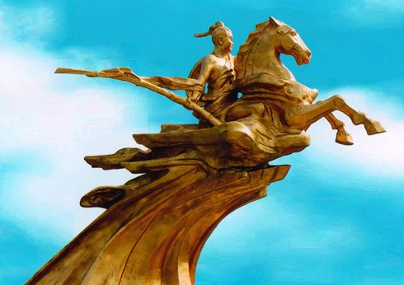


Toán
Tiết 95: Số 10 000 - Luyện tập
(trang 97)
**********

Slide 2

Toán
Kiểm tra bài cũ :
Viết các số ( theo mẫu) :
a) 1952 ; 9999
Mẫu :
9731 = 9000 + 700 + 30 + 1
a) 1952 = 1000 + 900 + 50 + 2
9999 = 9000 + 900 + 90 + 9
b) 2002 ; 4700
Mẫu :
6006 = 6000 + 6
b) 2002 = 2000 + 2
4700 = 4000 + 700

Slide 3

Số 10 000 – Luyện tập
1000
1000
1000
1000
1000
1000
1000
1000
1000
1000
1000
1000
1000
1000
1000
1000
1000
1000
1000
1000
1000
1000
1000
1000
1000
1000
1000
…
…
8000
9000
10 000
10 000 đọc là mười nghìn hoặc một vạn

Slide 4

Thực hành :
1
Viết các số tròn nghìn từ 1000 đến 10 000.
1000; 2000; 3000; 4000; 5000; 6000;7000; 8000; 9000;10 000.
2
Viết các số tròn trăm từ 9300 đến 9900.
9300 ; 9400 ; 9500 ; 9600 ; 9700 ; 9800 ; 9900.

Slide 5
Thực hành :
3
Viết các số tròn chục từ 9940 đến 9990.
9940 ; 9950 ; 9960 ; 9970 ; 9980 ; 9990.
4
Viết các số từ 9995 đến 10 000.
9995 ; 9996 ; 9997 ; 9998 ; 9999 ; 10 000.

Slide 6

Thực hành :
5
Viết số liền trước, số liền sau của mỗi số :
2665 ; 2002 ; 1999 ; 9999 ; 6890.
Số liền trước | Số đã cho | Số liền sau
 | 2665
 | 2002
 | 1999
 | 9999
 | 6890
2664
2665
2001
2003
1998
2000
9998
10 000
6889
6891

Slide 7
Thực hành
6
Viết tiếp số thích hợp vào dưới mỗi vạch :
I-------I-------I-------I-------I-------I-------I-------I-------I-------I-------I
9990
9991
9992
…
9993
…
9994
…
9995
9996
…
9997
…
9998
…
9999
…
10 000

Slide 8
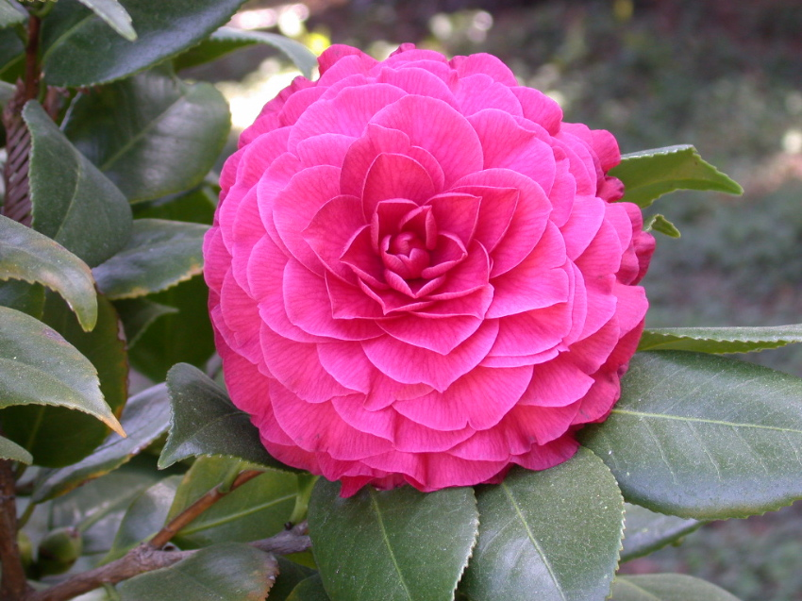

CHÀO TẠM BIỆT

